Slide 1


Programme d’aide financière pour une agriculture engagée dans la réduction du phosphore
2025-2027

Slide 2

Le nouveau programme en BREF!
Territoire visé : l’ensemble du territoire de la MRC de La Haute-Yamaska
Objectif: cibler en priorité les actions ayant un impact sur la réduction du phosphore
Fonds disponibles : Un montant annuel de 25 000 $ provenant du Fonds vert de la MRC pour les années 2025 à 2027, représentant un montant total de 75 000 $.

Slide 3
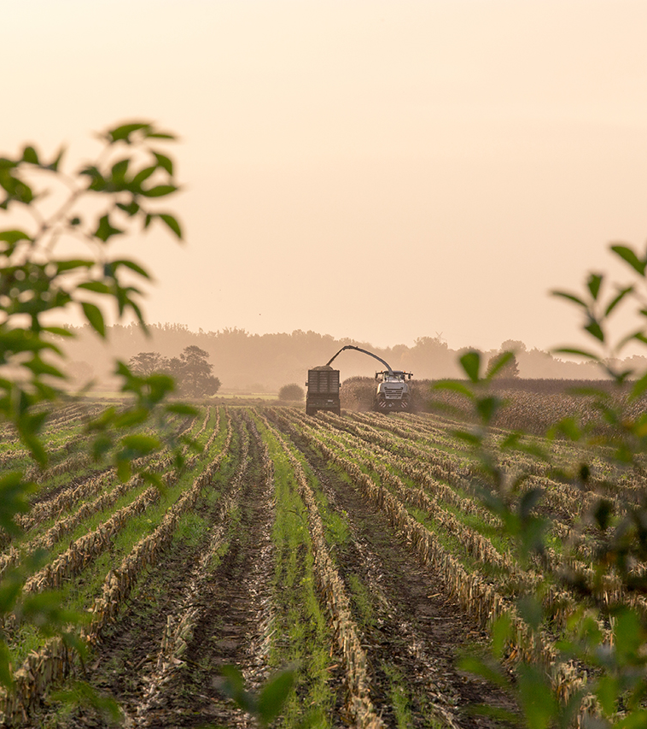
MESURE 1
Parcelle zéro phosphore minéral au démarrage en culture de maïs-grain
Critères:
La parcelle doit mesurer un minimum de 0,5 ha
Utiliser des engrais minéraux phosphatés depuis au moins 2 ans dans le démarreur.
Avoir un accompagnement agronomique (PAEF et suivi du rendement)
Producteur - compensation pour la perte potentielle de rendement : 350$ pour 0,5 ha ou 700$ pour >1 ha
Agronome - paiement des honoraires agronomique (accompagnement du producteur et le suivi des rendements): maximum de 850 $+ frais de transport

Slide 4
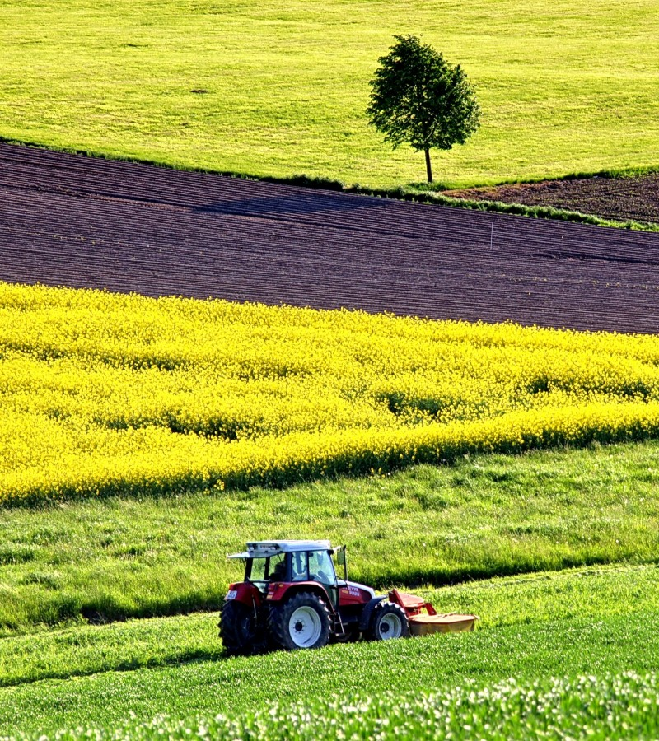
MESURE 2
Implantation d’une culture de couverture
Critères:
La culture ensemencée doit être différente de la culture principale de l’année précédente et future
La culture doit couvrir le sol durant l’hiver
La culture peut être fauchée à l’automne en laissant une hauteur minimale de 15 cm
Un maximum de 50$/ha sans acquisition de semences et de 100$/ha avec achat de semences.
Aide financière maximale de 3000$/an/entreprise

Slide 5
Informations complémentaires
Le formulaire de demande et le règlement complet encadrant le programme sont disponibles sur le site de la MRC à : Haute-yamaska.ca
Pour être admissible au programme le demandeur doit avoir une entreprise agricole ou louer un immmeuble agricole en Haute-Yamaska.
Les demandes d’aide financière doivent être transmises au plus tard le 31 mars de l’année suivant la réalisation des dépenses admissibles.

Slide 6







Haute-Yamaska.ca
egroulxtellier@haute-yamaska.ca
QUESTIONS? MERCI

